Slide 1
Robert Campin

Slide 3
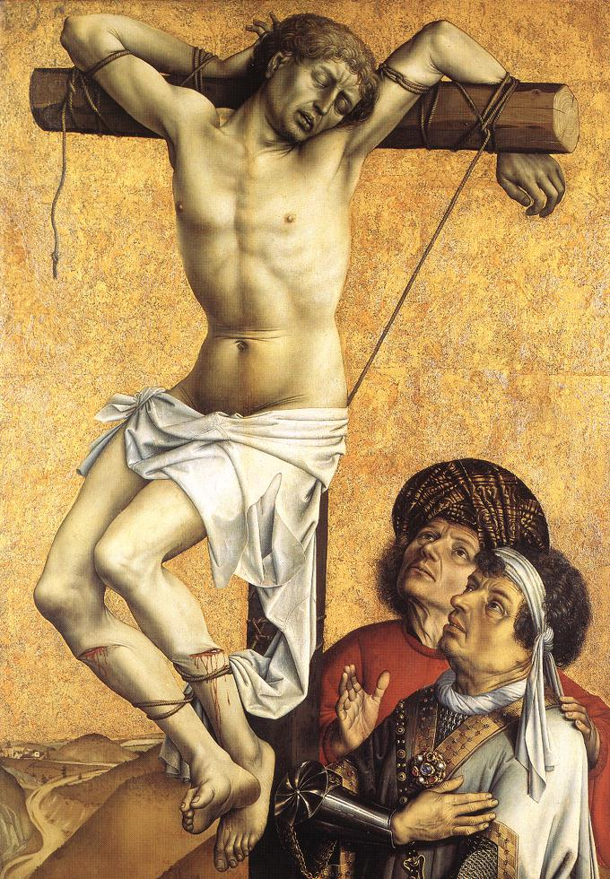
1410. Robert Campin. Ladrón crucificado. Städelsches Museum, Frankfurt.

Slide 4
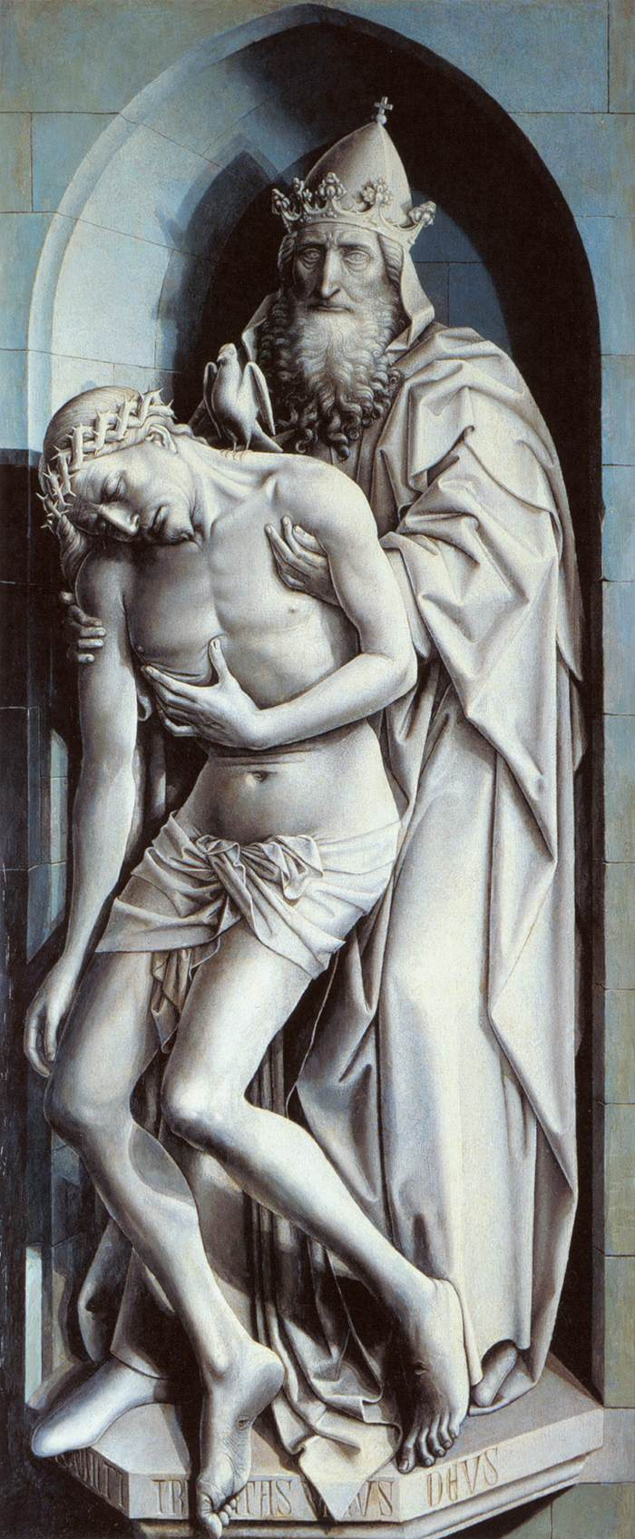
1410. Robert Campin. Santa Trinidad. Staatliche Museen, Berlín.

Slide 5
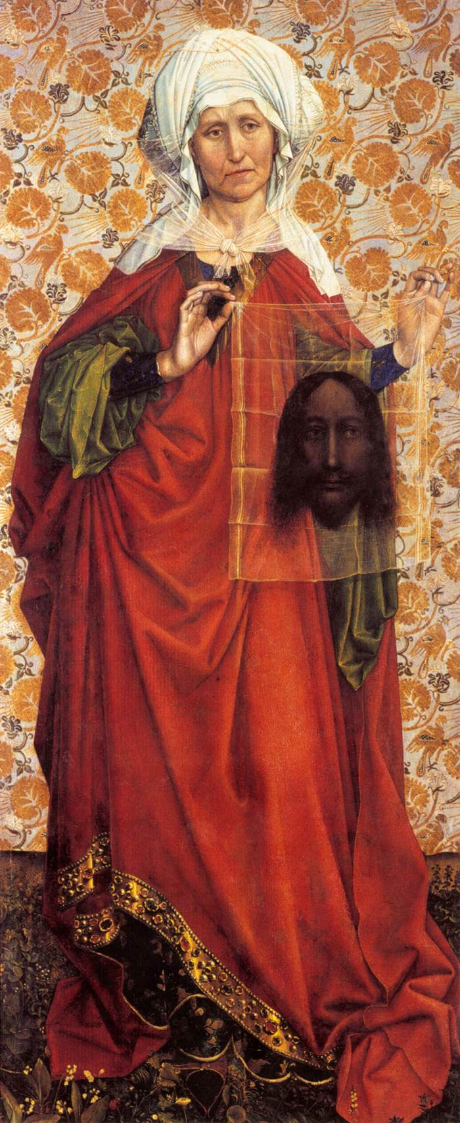
1410. Robert Campin. Santa Verónica. Städelsches Kunstinstitut, Frankfurt.

Slide 6
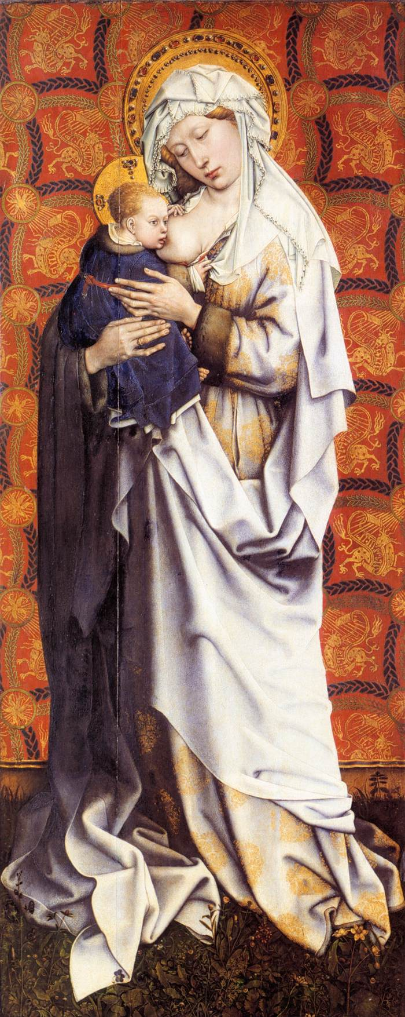
1410. Robert Campin. Virgen con niño. Städelsches Kunstinstitut, Frankfurt.

Slide 7
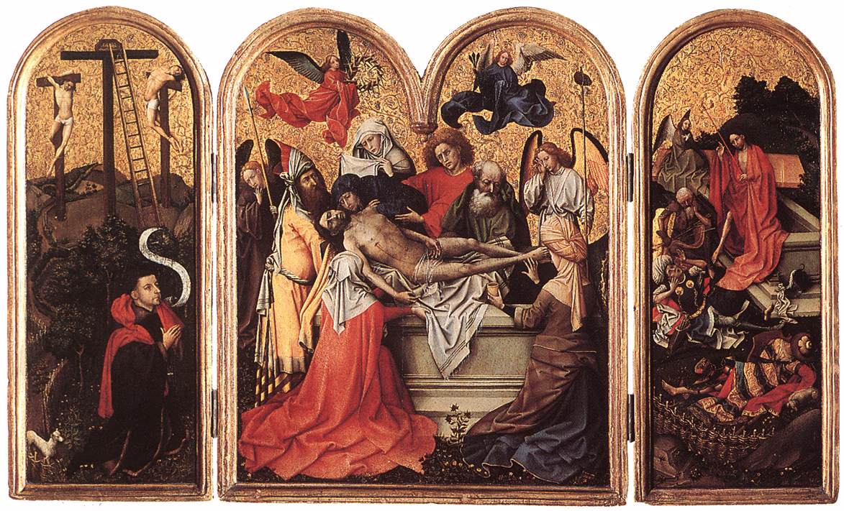
1410 - 1420. Robert Campin. Tríptico Seilern. Courtauld Gallery, Londres.

Slide 8
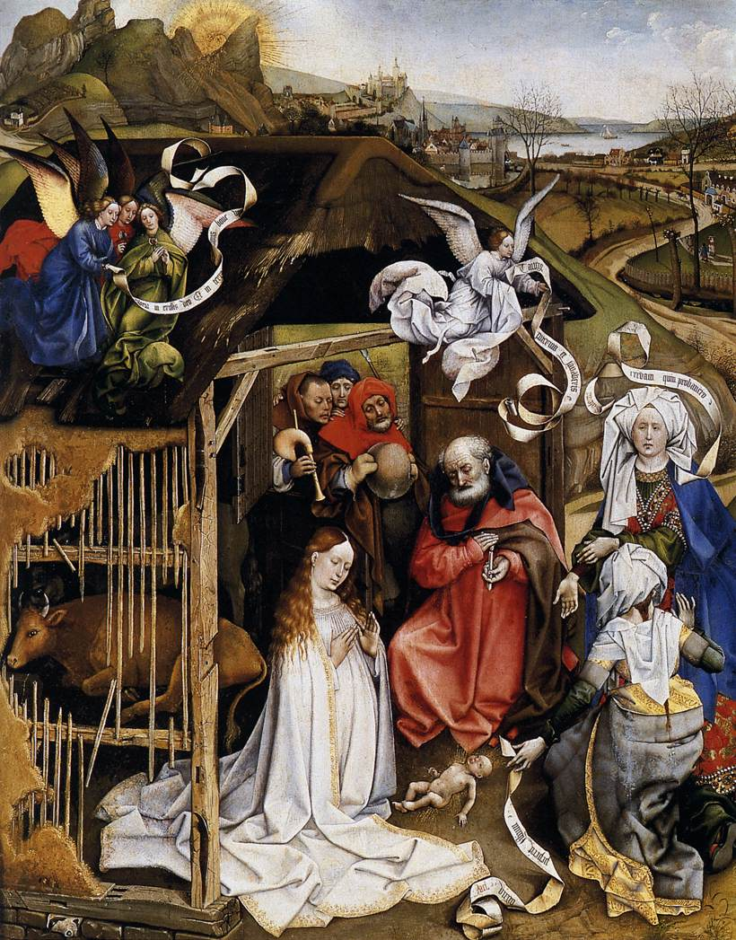
1420. Robert Campin. Natividad. Musée des Beaux-Arts, Dijon.

Slide 9
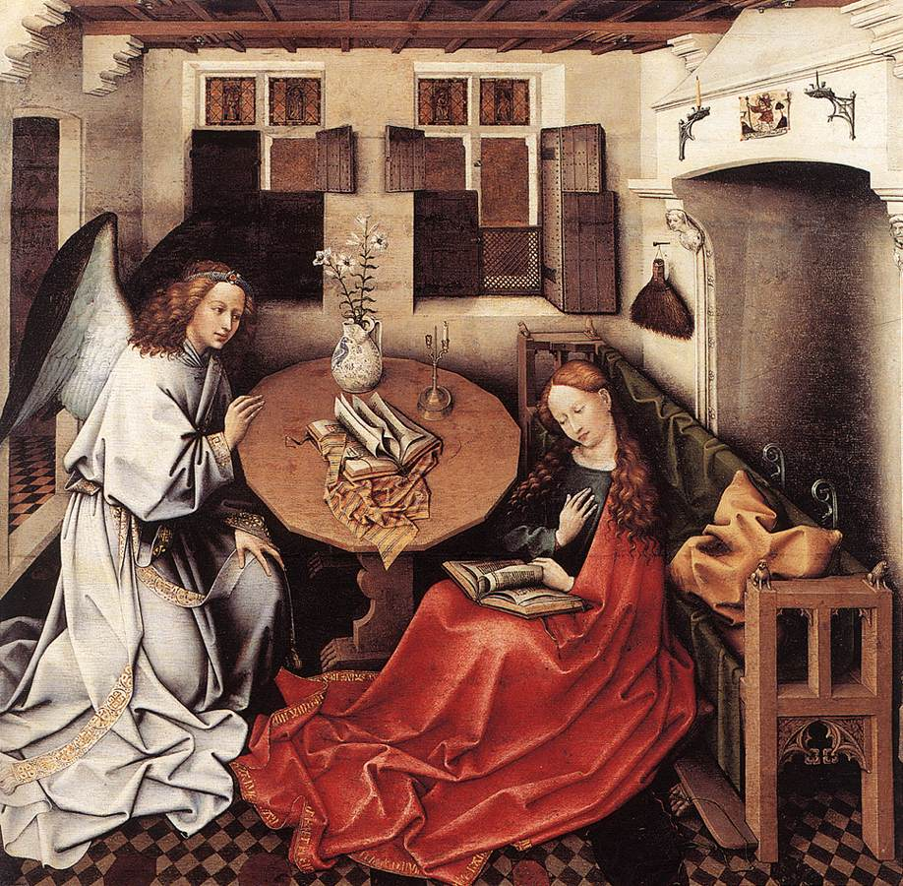
1420s. Robert Campin. Anunciación. Musées Royaux des Beaux-Arts, Bruselas.

Slide 10
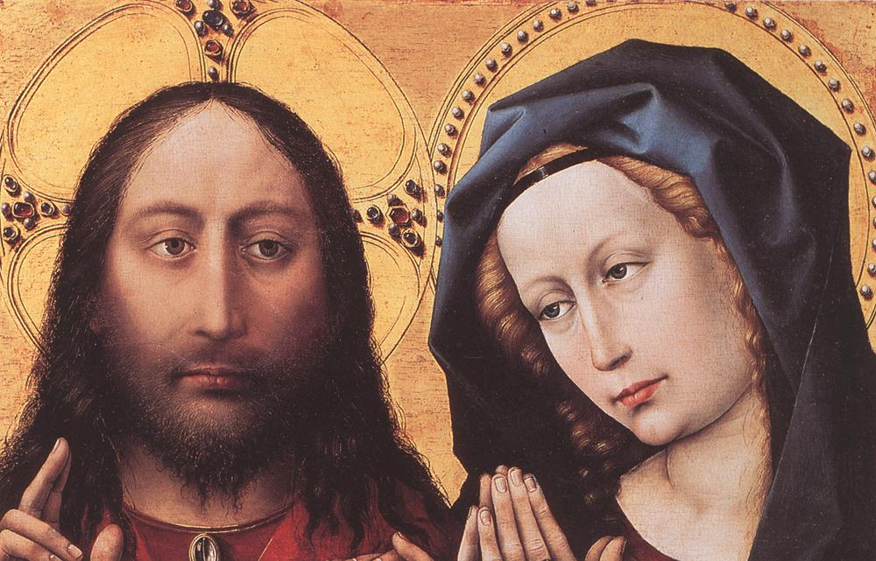
1424. Robert Campin. Cristo y María. Museum of Art, Philadelphia.

Slide 11
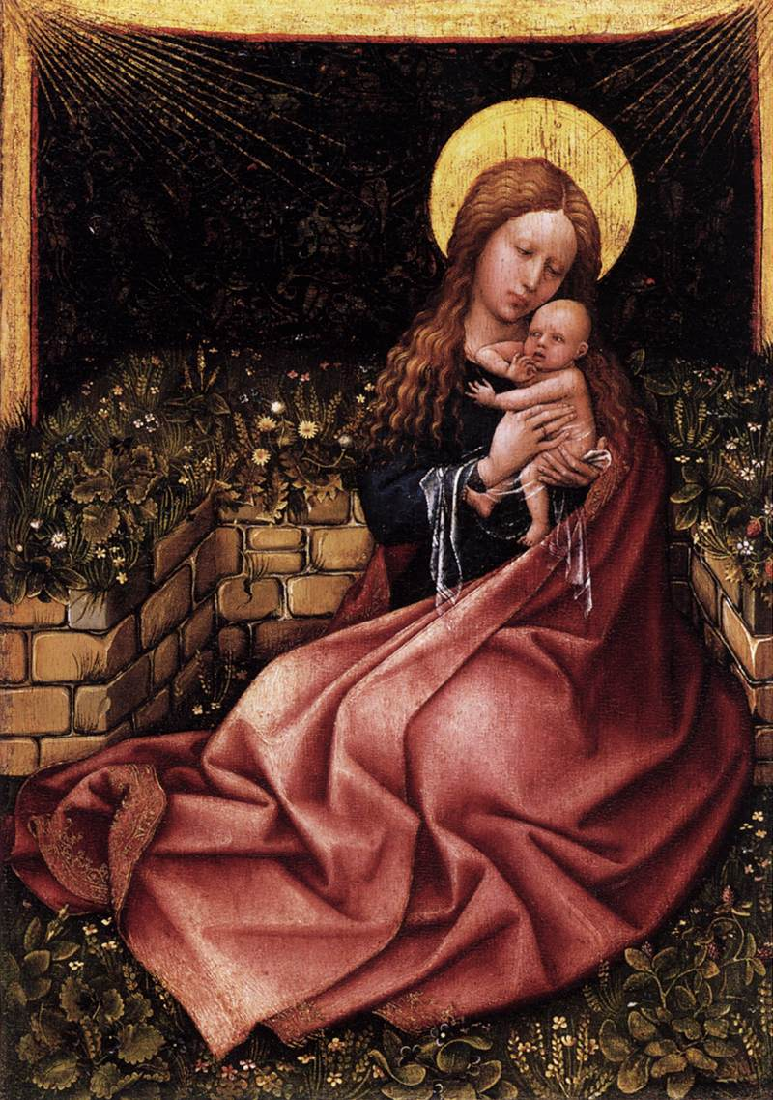
1425. Robert Campin. Virgen. Staatliche Museen, Berlín.

Slide 12
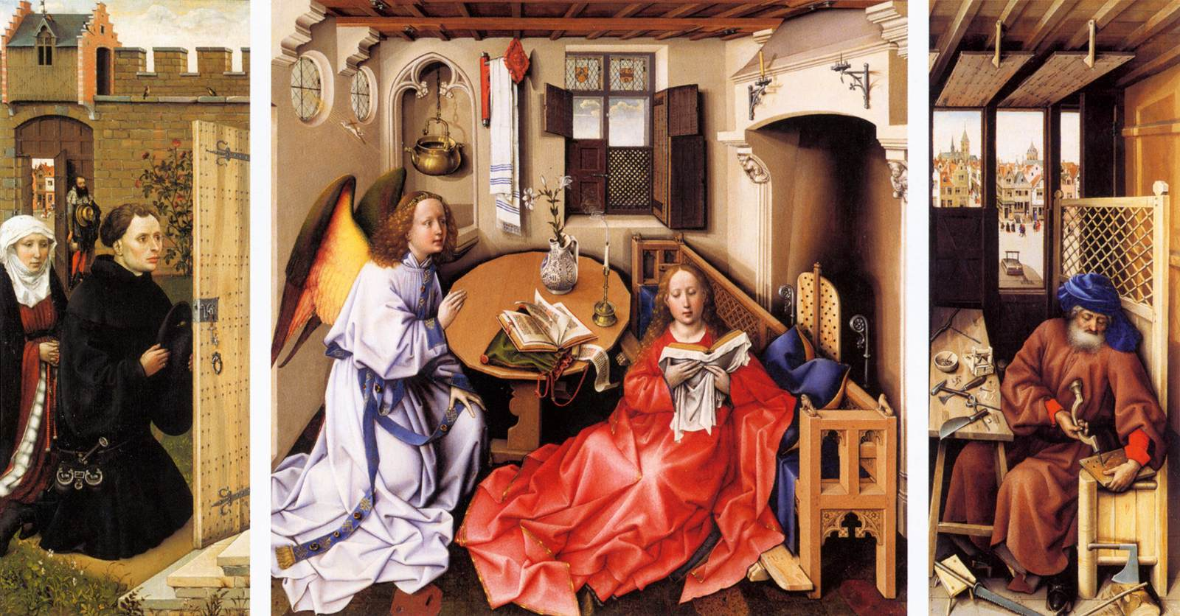
1427. Robert Campin. Retablo Mérode. MET.

Slide 13
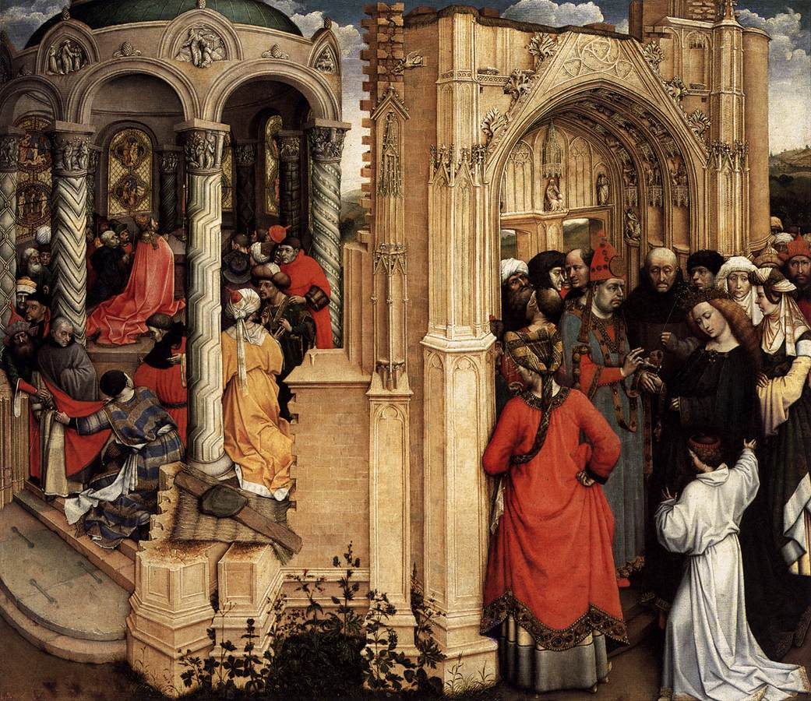
1428. Robert Campin. Matrimonio de la Virgen. Museo del Prado.

Slide 14
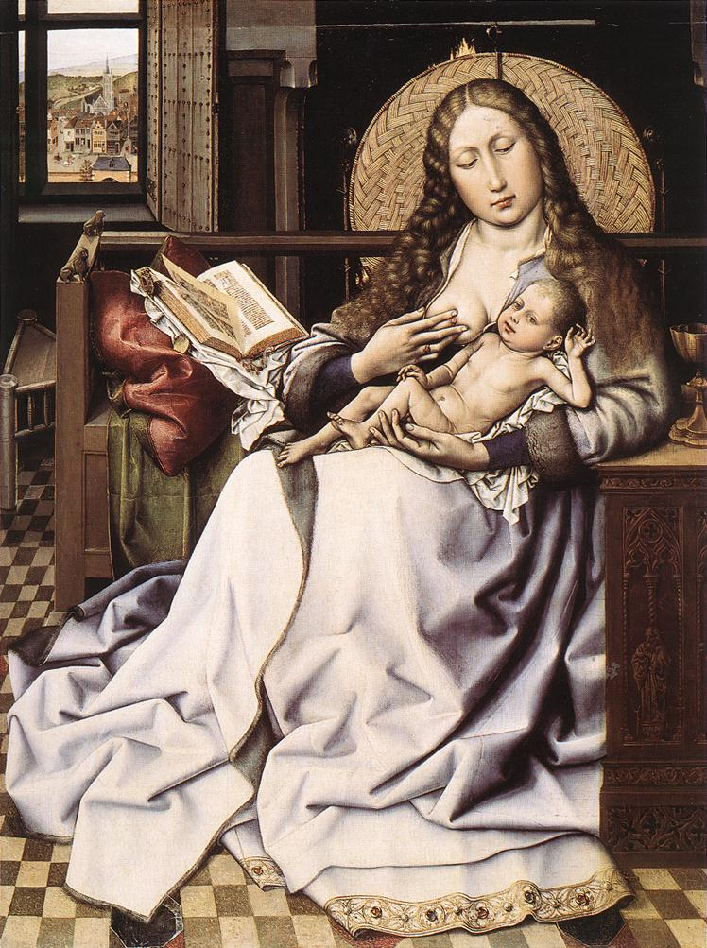
1430. Robert Campin (taller). Virgen. National Gallery, Londres.

Slide 15
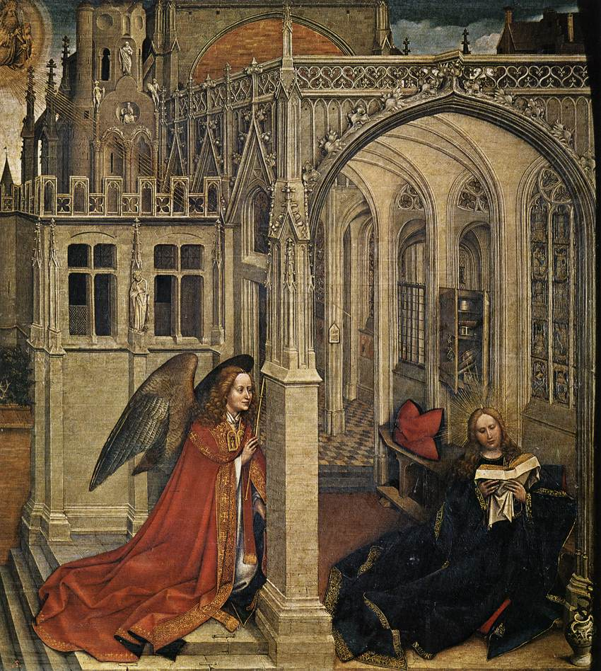
1430. Robert Campin. Anunciación. Museo del Prado.

Slide 16
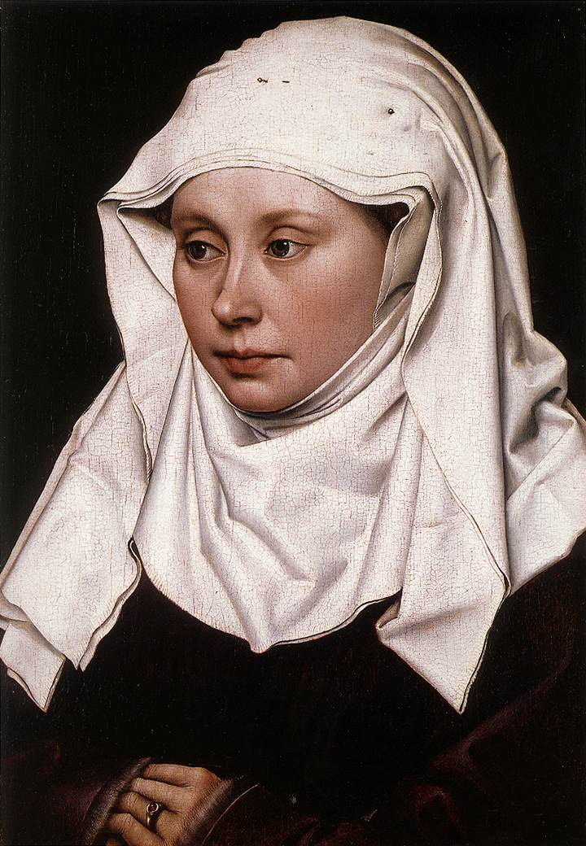
1430. Robert Campin. Retrato de mujer. National Gallery, Londres.

Slide 17
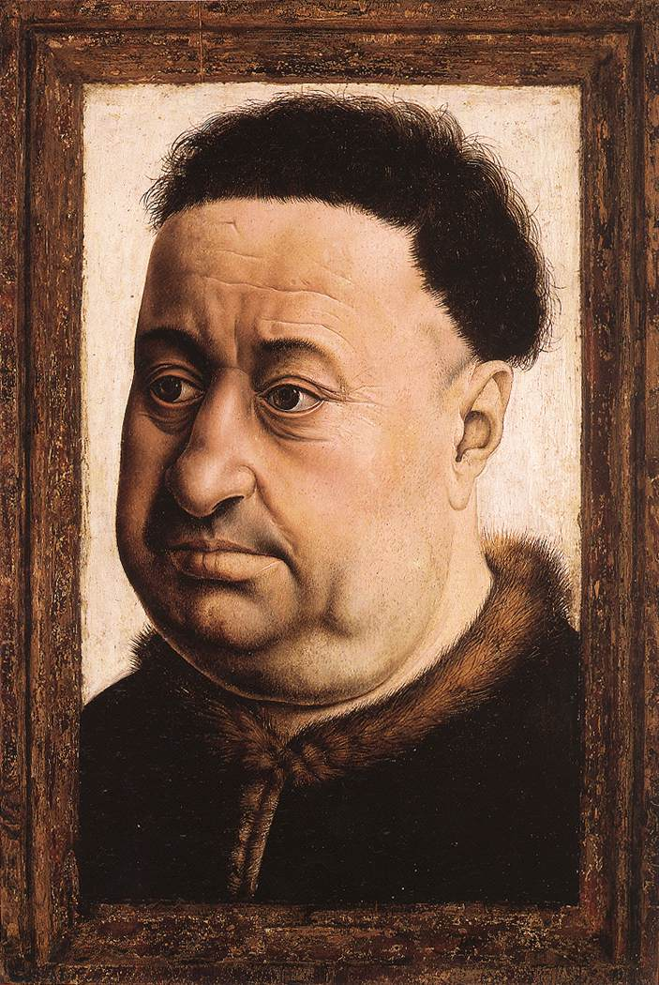
1430. Robert Campin. Retrato de un hombre. Museo Thyssen-Bornemisza, Madrid

Slide 18
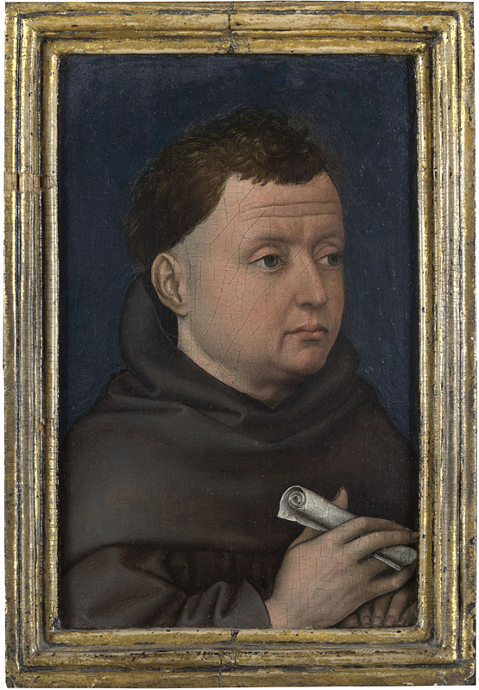
1432. Robert Campin (taller). Retrato de un franciscano. National Gallery, Londres.

Slide 19
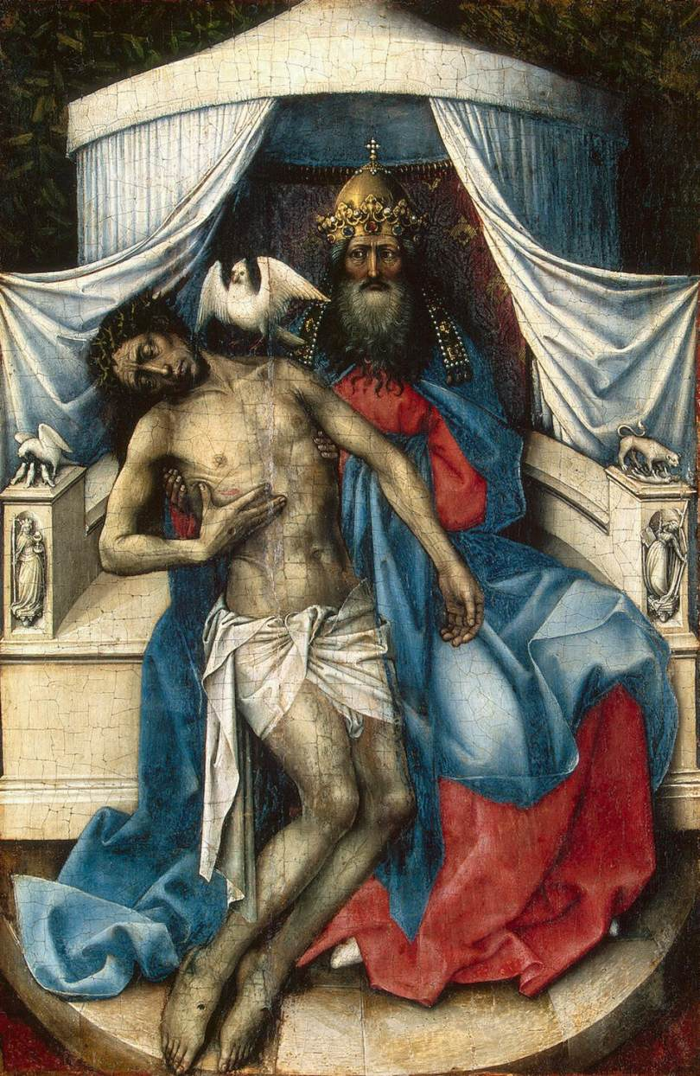
1433 - 1435. Robert Campin. Santa Trinidad. Hermitage.

Slide 20
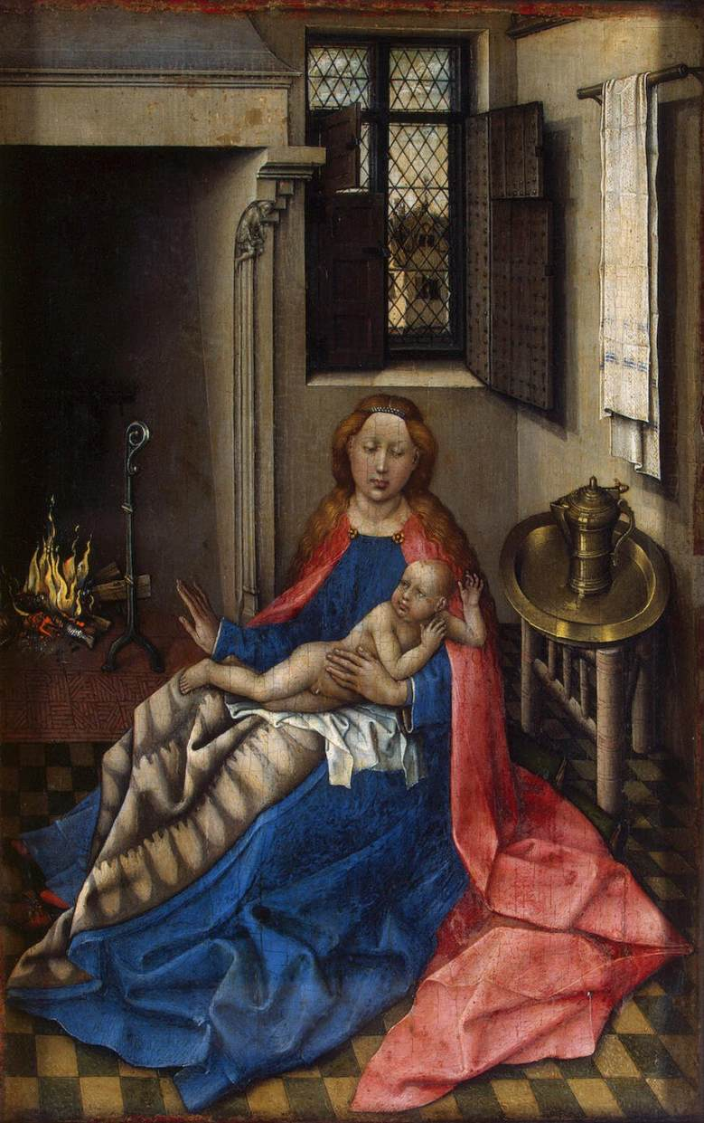
1433 - 1435. Robert Campin. Virgen. Hermitage.

Slide 21
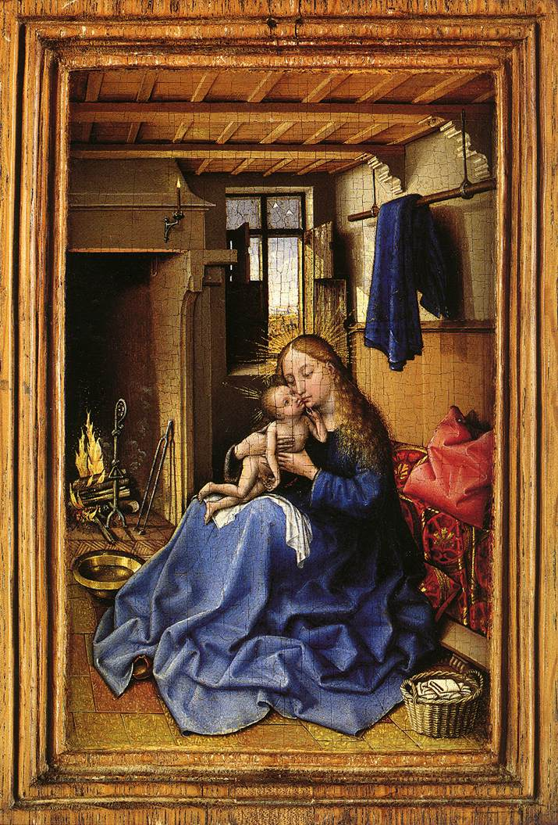
1435. Robert Campin (taller). Virgen. National Gallery, Londres.

Slide 22
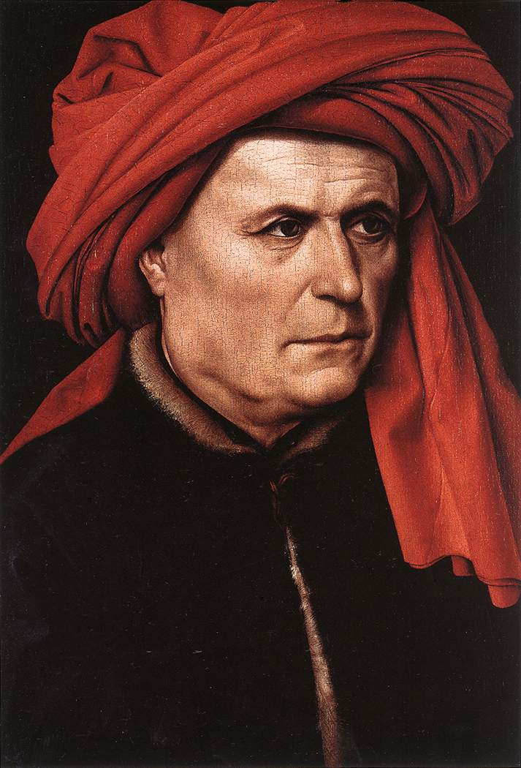
1435. Robert Campin. Retrato de hombre. National Gallery, Londres.

Slide 23
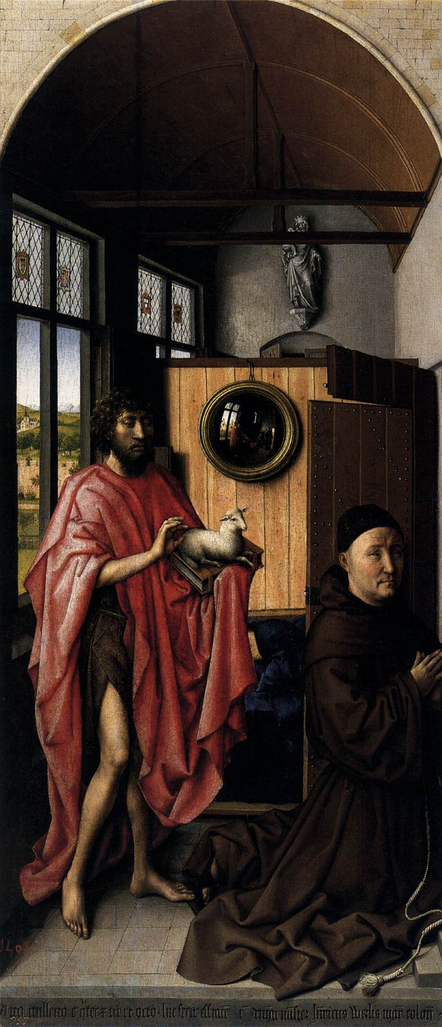
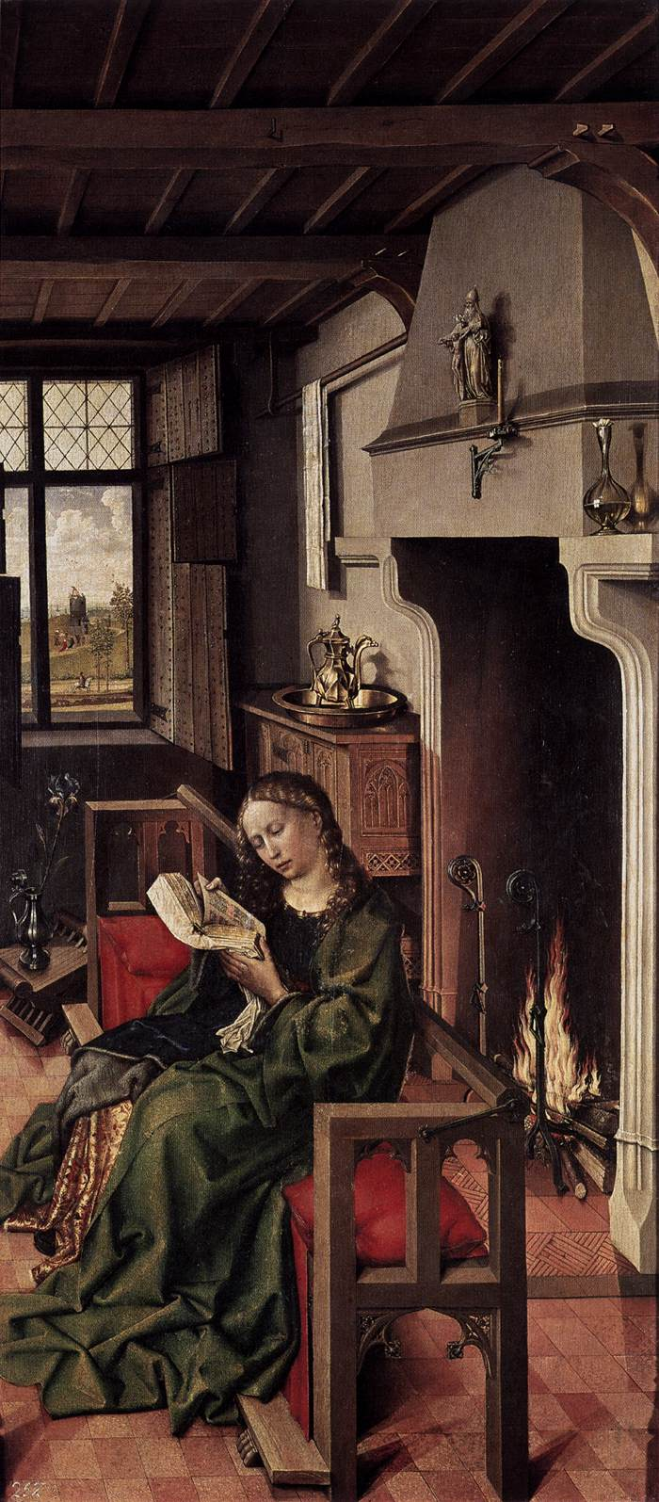
1438. Robert Campin. Retablo Werl. Museo del Prado.

